Slide 1
(4-2): المحيط إعداد المعلمة: أ. نوره راشد
رئيسة قسم الرياضيات : هنادي العمران
مديرة المدرسة : أ / ليلى حسين اكبر

Slide 3
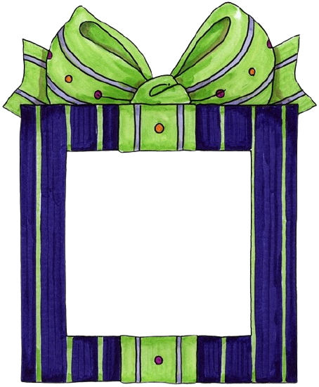
أوجدي ناتج كل مما يلي

Slide 4
25 + 25 =
50

Slide 5
3 + 4 + 3 + 6 =
16

Slide 6
9 + 9 + 9 + 9 =
36

Slide 7
8 + 5 + 3 + 4 =
20

Slide 9
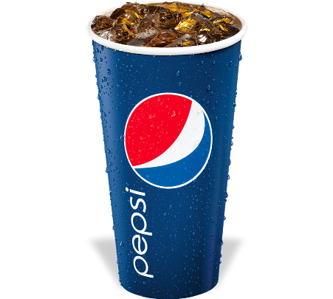
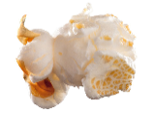
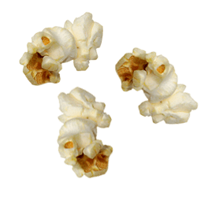
دخول

Slide 12
صفحة 150
3
3
18
3
3
3
3

Slide 13
صفحة 151
سم
9
=
3
+
3
+
3

Slide 14
صفحة 151
25
25
سم
100
=
25
+
25
+
25
+
25

Slide 15
صفحة 152
4 × 9 = 36 م
1
9 + 9 + 9 + 9 = 36 م
2

Slide 16
-

Slide 17
ابحثي عن الكلمات المطلوبة :
سور
ثـ | ز | جـ | حـِ
ا | ر | و | سـ
بـِ | ت | د | ا
ت | و | تـ | بُ
رَ | ج | ا | تـ
حِسابُ
ثابت
تاج
جود
توت

Slide 19
هيا نبدأ

Slide 20
أوجدي المحيط :
= 16 م
3 + 4 + 3 + 6

Slide 21
أوجدي المحيط :
9 سم
21 سم
= 60 سم
21 + 9 + 21 + 9

Slide 22
أوجدي المحيط :
= 20 م
8 + 4 + 3 + 5

Slide 23
أوجدي المحيط :
6+15 = 21 سم
10 + 6 + 15 + 7 + 21 + 3
= 62 م

Slide 24
أحسنتن

Slide 25
اختاري الإجابة الصحيحة:

Slide 26
ماذا تعلمنا اليوم ؟

